Slide 1





Colloque de la FFESSM
Hyères – 23 novembre 2019

Slide 2
Profil de la clientèle touristique du Var
Source : Enquête de clientèle touristique – 2010/2011
CRT PACA et Partenaires départementaux

Slide 3





Les clientèles touristiques du Var
Sources : Enquête clientèle 2010-2011 / CRT PACA / Var Tourisme
8,4
Millions de touristes
85%
15%
En % nuitées
64,4
Millions de nuitées
85% des nuitées sont françaises et 15% étrangères
Allemagne
Top 3 des marchés français
Top 3 des marchés étrangers
1 - Ile-de-France
Belgique
2 - Rhône-Alpes
3 - Région Sud
Pays-Bas

Slide 4
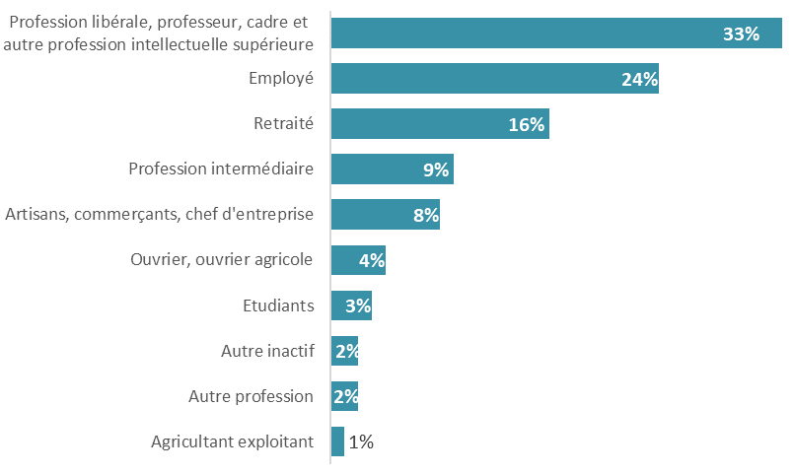




Qui sont nos clients ?
54% des touristes en séjours ont un revenu supérieur à 3000€ par mois
1/3 des touristes sont des CSP+
Une clientèle familiale
54% de famille ou amis avec enfants
22% de famille ou amis sans enfants
17% de couple
Sources : Enquête clientèle 2010-2011 / CRT PACA / Var Tourisme

Slide 5


Pratiques et comportements
Une majorité de séjours « loisirs »
Les activités pratiquées : (question à choix multiples)
Plage baignade (49%)
Découverte de villages, cités de caractère (42%)
Découverte de villes (36%)
Marchés, visite d’artisans, de producteurs du terroir (27%)
Pratique de la randonnée, de la promenade (24%)
Visite de sites naturels, espaces protégés (19%)
Shopping (18%)
Découverte de routes touristiques (13%)
Pratiquer d’une activité de loisirs (hors rando) (11%)
Se reposer, ne rien faire (42%)
4%
Motif professionnel
96%
Loisirs
Une majorité de séjours dans les hébergements non marchands.
Le camping, la location de meublés gîtes et l’hôtellerie sont les hébergements marchands privilégiés par nos clients.
45%
55%
Marchand
Non Marchand
Sources : Enquête clientèle 2010-2011 / CRT PACA / Var Tourisme

Slide 6
Les dépenses
Sources : Enquête clientèle 2010-2011 / CRT PACA / Var Tourisme
Co
ns
3,7
Milliards d’Euros de recette
om
ma
DEPENSE GLOBALE
ti
on
56,6€ par jour et par personne (tous modes d’hébergements confondus)
DEPENSE DES FRANCAIS
49€ par jour et par personne (tous modes d’hébergements confondus)
DEPENSE DES ETRANGERS
111€ par jour et par personne (tous modes d’hébergements confondus)

Slide 7
Enquête clientèle 2020
Objet | Réactualisation de l’enquête clientèle de 2010-2011
Comité technique et de pilotage | CRT Région Sud, Conseil Régional et les partenaires départementaux, que sont Var Tourisme, Côte d’Azur France, Vaucluse Provence Attractivité, Provence Tourisme, les agences de développement des Alpes de Haute-Provence et des Hautes-Alpes.
Lancement terrain | Fin décembre 2019
Une observation des pratiques de nos visiteurs sous différents angles | Le profil des visiteurs : touristes, résidents de la région… (qui sont-ils ? C’est-à-dire leur origine géographique, profil socio-démographique …) Les pratiques et comportements : quels types de séjours (professionnel ? d’agrément ?...) que font-ils ? Comment préparent-ils leur visite ? Quels modes d’hébergement ? La durée du séjour ? Quelles pratiques ? Les dépenses touristiques : quelles consommations ? Quelle ventilation poste (hébergement, restaurant, courses alimentaires, activités…)
Quels périmètres? | Des résultats à minima à l’échelle du Var et des EPCI

Slide 8
Enquête clientèle 2020
Un dispositif lourd et coûteux qui ne peut être renouvelé tous les ans.
Une mutualisation des coûts, pour un résultat répondant à nos besoins :
COUT TOTAL du dispositif | 560 000€
CRT Région Sud | 200 000€ sur 2 ans
Var Tourisme | 80 000€ sur 2 ans
Provence Tourisme | 80 000€ sur 2 ans
CRT Côte d’Azur France | 80 000€ sur 2 ans
Vaucluse Provence Attractivité | 70 000€ sur 2 ans
Alpes de Haute-Provence Tourisme | 25 000€ sur 2 ans
Hautes-Alpes Tourisme | 25 000€ sur 2 ans

Slide 9
Enquête clientèle 2020
Quels éléments par rapport au nautisme ?
  La question relative aux activités pratiquées lors du séjour aborde 5 groupes d’activités du nautisme :
    Plage, baignade (mer, lac, rivière)
    Plaisance, bateau à moteur, voilier
    Activités subaquatiques : plongée, apnée, randonnée palmée
    Voile légère : planche à voile, kite surf, dériveur, catamaran
    Activité à rame : paddle, kayak, canoë, aviron
Attention, cette enquête ne s’adresse pas uniquement aux clientèles nautiques mais à l’ensemble des touristes en séjour dans le Var. Toutefois, l’enquête révélera si certains touristes ont pratiqué une activité nautique.
Par le biais de filtres et si le nombre de questionnaires est suffisant, nous serons en mesure de déterminer un profil des touristes qui ont pratiqué une activité nautique. Mais nous ne serons pas en mesure de dire s’ils sont venus dans le Var avec pour motif principal la pratique d’une activité nautique en particulier.

Slide 10
Filière nautique régionale
Le Var = chef de file de la filière nautique régionale
Travail sur la structuration de la filière à partir de janvier 2020.
Un projet de programme qui sera validé par le CoPil dès sa création.
Projet d’étude marketing des clientèles du nautisme :
  Une collaboration avec les professionnels de la filière pour établir un questionnaire répondant à leurs besoins (mesure du profil des clientèles ?, mieux connaitre leurs comportements ?, leurs satisfactions ?, leurs dépenses ?…)
  Une mutualisation des coûts (cofinancement du dispositif d’enquête entre l’ADT, les fédérations partenaires et/ou les professionnels ?)

Slide 11
Les pratiques
Centres de plongée

Slide 12
Nos activités
Plongée d’Exploration
Plongée de Loisir
Plongée de découverte
Plongée de Formation de plongeurs
Plongée de Formation de cadres
Plongée Santé
Plongée à thème
Randonnées Palmée
Apnée
Le Tech
Autres…..

Slide 13
Nos Clients
Le groupe
  Club de l’intérieur
  Club local
  Scolaires
  Colonies
  CE
  Amis
Le passionné
La famille
Le voyageur
Le touriste
Le sportif
Le deep man

Slide 14
Que sont les touristes

Slide 15
Répartitions de nos clients
Les enfants
Les ados
Les jeunes
Les adultes
Les adultes de plus de…
Les couples
Les femmes, les hommes

Slide 16
Origine géographique clients
Locale
Régionale
Européenne
Mondiale

Slide 17
Alors que faire?
Quelles pratiques, Quels clients?

